Slide 1

L-V5
ISO 9004:2009 Gestión de calidad para en éxito sostenido
Bob Alisic

Slide 2
¿Qué querrían todas organizaciones?
Alcanzar sus objetivos.
Prevenir o reducir los problemas.
No solo hoy, pero tambien mañana y pasado mañana.
Notes:
2

Slide 3
¿Qué pasó en las ultimas 2 semanas?
Problemas en mi actividad causados por: | 0….2 veces | 3 veces o más
1. La información sobre mi actividad fue incorrecta | A | B
2. Problemas con infraestructura | A | B
3. Problemas con mi material | A | B
4. No he tenido suficiente tiempo | A | B
5. No he tenido la formación necesaria | A | B
6. Otras causas | A | B
Las consecuencias para mi cliente:
  Servicio no adecuado (calidad)
  Servicio no a tiempo
  Servicio más caro
Notes:
3

Slide 4
¿Qué pasó en las ultimas 2 semanas?
El uso de mi tiempo: | % de las horas
A. Ejecutar mis actividades según el plan
B. Corregir mis propios errores
C. Esperar los resultados de otros procesos
D. Corregir los errores de otros procesos
E. El aprendizaje
F. La mejora o la innovación de mi proceso
G. Otras actividades
Notes:
4

Slide 5

Las preguntas claves
¿Como pasar de combatir el fuego a la prevención? Gestión de los procesos
¿Cómo lograr más con menos? Productividad
¿Cómo conseguir más clientes? Competitividad
¿Cómo minimizar los riesgos? Gestión de los riesgos

Slide 6
Las preguntas claves
¿Cómo desarrollar nuevos productos mejor y más rápido? Innovación
¿Cómo aprender mejor y más rápido? Aprendizaje
¿Cuáles son nuestros pasos futuros? (productos, mercados, procesos, recursos, aprendizaje y cambio) Estrategia

Slide 7
La pregunta lo principal
¿Está la norma ISO 9004:2009
una respuesta adecuada por esto?
Notes:
7

Slide 8
Norma ISO 9004:2009
La gestión para el éxito sostenido de una organización – Un enfoque de gestión de la calidad
Propósito:
“Ayudar a las organizaciones que emplean la norma ISO 9001 a obtener beneficios a largo plazo.
Notes:
8

Slide 9
Objetivos para la norma ISO 9004:2009
Facilitar la mejora en los sistemas de gestión de la calidad de los usuarios.
Proporcionar orientación a una organización para la creación de un sistema de gestión de la calidad que:
  cree valor para sus clientes, mediante los productos que suministra;
  cree valor para todas las otras partes interesadas;
  equilibre los puntos de vista de todas las partes interesadas.
Notes:
9

Slide 10
¿Qué es el “éxito sostenido”?
La capacidad de mantener o desarrollar su desempeño a largo plazo:
hace énfasis en la necesidad de un equilibrio entre los intereses económico-financieros de una organización y aquéllos del ambiente social y ecológico;
relaciona las partes interesadas de una organización (tales como clientes, accionistas, empleados, socios y la sociedad).
Notes:
10

Slide 11
¿Qué es el “éxito” en la práctica diaria?
“Una organización que alcanza el éxito sostenido es capaz de trabajar con todas las partes interesadas relevantes y de satisfacer sus necesidades y expectativas.”
Frase bonita y extensa, pero ¿Qué significa?
¿Qué debería hacer yo como director?
……¿Debería dividir su “torta” de una forma equilibrada entre todas las partes interesadas pertinentes..…… ???
Notes:
11

Slide 12
¿Qué es el “éxito” en la práctica diaria?
Ingreso o
facturación
Superávit
Costos
Costos
-
=
Parte verde: Superávit, dinero que se puede reinvertir, o “dar” a una o más de las partes interesadas.
Notes:
12

Slide 13
La torta - ¿Cómo dividirla entre
las partes interesadas?
Superávit (ganancia aún
no destinada)
Sociedad
Socios
Proveedores
Costos
Pero también
el Tiempo y
la Atención
Empleados
Clientes
Accionistas
¿Re-
invertir?
Gobierno
1
Acción de Equilibrio
Notes:
13

Slide 14
La torta – pero además,
¿Cómo hacerla más grande?
Reducir los costos
Superávit (ganancia aún
no destinada)
Sociedad
Socios
Pero también
el Tiempo y
la Atención
Proveedores
Costos
3
2
Empleados
Clientes
Incrementar el ingreso
¿Re-
invertir?
Accionistas
Gobierno
1
Acción de Equilibrio
Notes:
14

Slide 15
¿Cómo elevar la rentabilidad?
Reducir los costos
Costos
2
¡Desper-dicio!
1
3
1
Incrementar el ingreso
Empezar
con el desperdicio
Notes:
15

Slide 16
¿Cuáles son los “los elementos esenciales” de una organización exitosa?
La exploración continua de su propio ambiente externo.
La exploración continua de su propio ambiente interno.
¿En qué somos buenos y en qué (todavía) no?
¡Mírese en el espejo!
La toma de decisiones apropiadas para cada una de las partes interesadas. Buscar el equilibrio para satisfacer a las diferentes partes interesadas.
El desarrollo y la implementación de estrategias para alinear las propias capacidades con las necesidades nuevas, próximas.
El seguimiento (mirarse al espejo) y desarrollo de las propias capacidades para el aprendizaje y la implementación de cambios. Construir agilidad (velocidad, innovación, flexibilidad).
Notes:
16

Slide 17
Fundamento: 8 principios de Gestión de la Calidad
  Enfoque al cliente
  Liderazgo
  Participación del personal
  Enfoque basado en procesos
  Enfoque de sistema para la gestión
  Mejora continua
  Enfoque basado en hechos para la toma de decisiones
  Relaciones mutuamente beneficiosas con el proveedor
Notes:
17

Slide 18
La relación entre ISO 9001 y ISO 9004
La madurez
El exito
sostenido
Eficiente y
eficaz
ISO 9001
(minimo)
Eficaz
Clientes
Todas las partes
interesadas
Los procesos para
la realización
Todos los procesos

Slide 19
La relación entre ISO 9001 y ISO 9004
La madurez
ISO 9004
(“por elementos”)
El exito
sostenido
Eficiente y
eficaz
ISO 9001
(minimo)
Eficaz
Clientes
Todas las partes
interesadas
Los procesos para
la realización
Todos los procesos

Slide 20
Ambiente de
la organización
La mejora continua del sistema de gestión de la Calidad
Ambiente de
la Organización
Clientes
Clientes
ISO 9001
Necesidades &
expectativas
ISO 9001 Cp 5
Responsabilidad de la dirección
ISO 9001 Cp 6
Gestión de los recursos
ISO 9001 Cp 8
Medición, análisis y mejora
Satisfacción
Requisitos
& expectativas
ISO 9001 Cp 7
Realización del producto
Producto
Fundamento: Principios de Gestión de la Calidad
Notes:
20

Slide 21
Ambiente de
la organización
La mejora continua del sistema de gestión de la Calidad
conduce al éxito sostenido
Ambiente de
la Organización
ISO 9004 Cp 4
Gestión para el éxito sostenido
Partes
Interesadas
Partes
Interesadas
ISO 9004 Cp 5
Estrategia y política
ISO 9004 Cp 9
Mejora,
Innovación
y aprendizaje
Necesidades &
expectativas
ISO 9001
ISO 9001 Cp 5
Responsabilidad de la dirección
ISO 9004 Cp 6
Gestión de los recursos
(ampliado)
ISO 9001 Cp 6
Gestión de los recursos
ISO 9001 Cp 8
Medición, análisis y mejora
ISO 9004 Cp 8 Seguimiento, medición, análisis y revisión
Satisfacción
Clientes
Clientes
Requisitos
& expectativas
ISO 9001 Cp 7
Realización del producto
Producto
ISO 9004
ISO 9004 Cp 7
Gestión de los procesos
Fundamento: Principios de Gestión de la Calidad
Notes:
21

Slide 22
¿Qué camino tomar?
La mejora continua del sistema de gestión de la Calidad
conduce al éxito sostenido
ISO 9004 Cap 4
Gestión para el éxito sostenido
ISO 9004 Cap 5
Estrategia y política
ISO 9004 Cap 9
Mejora,
Innovación
y aprendizaje
ISO 9001 Cap 5
Responsabilidad
de la dirección
Fundamento: Principios de Gestión de la Calidad
22
Notes:
22

Slide 23
Tomar el camino elegido
ISO 9004 Cap 6
Gestión de los recursos
(ampliado)
ISO 9004 Cap 8 Seguimiento, medición, análisis y revisión
ISO 9001 Cap 6
Gestión de los recursos
ISO 9001 Cap 8
Medición, análisis y mejora
C
ISO 9001 Cap 7
Realización del producto
C
Producto
ISO 9004 Cap 7
Gestión de los procesos
Fundamento: Principios de Gestión de la Calidad
23
Notes:
23

Slide 24
¿A dónde ir, por qué y cómo llegar alla?
¿Donde y por qué?
¿Cómo?

Slide 25
Estructura de la norma ISO 9004:2009
Los “elementos esenciales”
Alcance
Referencias normativas
Términos y definiciones
Gestión para el éxito sostenido de una organización
Formulación, planificación e implementación de la estrategia y la política
Gestión de los recursos
Gestión de los procesos
Seguimiento, medición, análisis y revisión
Mejora, innovación y aprendizaje
  Anexo A Una herramienta de autoevaluación
  Anexo B Principios de gestión de la Calidad
  Anexo C Correspondencia entre ISO 9004 y 9001
Notes:
25

Slide 26
Cap 4. Ejemplos de partes interesadas
y sus necesidades y expectativas
Parte interesada | Necesidades y expectativas claves
Clientes | Calidad
Propietarios / accionistas | Rentabilidad sostenida Transparencia
Empleados | Calidad del trabajo Reconocimiento
Proveedores y socios | Beneficios mutuos y continuidad
Sociedad | Protección ambiental Buena ética de negocios
Gobierno | Sostenibles para de ciudadamos Posicionamiento internacional
26
Notes:
26

Slide 27
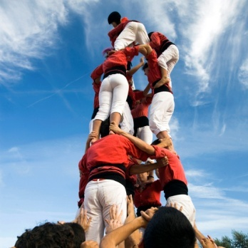


¿Qué quiere decir en pocas palabras?
Misión
&Visión
A
P
V
H
A
P
V
H
A
P
V
H
A
P
V
H
A
P
V
H

Slide 28
¿Cuándo emplear ISO 9004:2009?
Algunos ejemplos:
Para mejorar la satisfacción del cliente.
Para reducir costos / incrementar ganancias.
En caso de una adquisición o una fusión.
En caso de una nueva Dirección.
Para mejorar la relación con los proveedores.
Para desarrollar un sistema actual de gestión (de la calidad), más allá de ISO 9001.
Notes:
28

Slide 29
¿Qué hacen las organizaciones sostenibles?
Creen, comunican y despliegan su visión, estrategia y objetivos en un lenguaje claro
Buscan, evalúan y utilizan las oportunidades (suministran los productos buenos)
Exploran continuamente su propio ambiente externo e interno
Dirigen sus procesos y recursos de manera efectiva y eficiente
Identifican, evalúan y gestionan los riesgos
Miden, analizan y revisan la información sobre los productos, procesos y ambiente
Mejoran, innovan y aprenden
Alcanzan la satisfacción de las partes interesadas pertinentes

Slide 30
¿Diez condiciones para el éxito?
1. Liderazgo
2. Visión
3. Objetivos y planes
4. Equipos
5. Relaciones con las partes interesadas
6. Comunicación
7. Reconocimiento
8. Planificación para la mejora y el desarollo
9. Planificación para el aprendizaje
10. Medición y retroalimentación

Slide 31
¿Cuáles son las condiciones para el éxito?
¿A dónde ir?
¿Por qué?
Comunicación
Reconocimiento
¿Con quiénes?
¿Cómo?
¿Con qué?
¿Dónde estamos?
¿Nuestros resultados?

Slide 32
¿La cultura de la calidad?
Características: | ¿Satisfecho con la situación hoy?
Pasión | Sí / No
Creatividad
Disciplina
Confianza
Respecto
Aprendizaje
Comunicación
Manejar los conflictos
Manejar las faltas
Tener la responsabilidad
Honestidad
Audacia

Slide 33
Capitulo 9. Mejora, innovación, aprendizaje
Debe aplicarse a:
Productos,
Procesos y sus interfaces,
Estructuras organizacionales,
Sistema de gestión,
Aspectos humanos y cultura,
Infraestructura, relaciones laborales y tecnología,
Las relaciones de la organización con las partes interesadas,
Cooperación en articulación.
Notes:
33

Slide 34
Mirense en el espejo, pero, ¿que ven?

Slide 35


Mirense en el espejo, pero, ¿que ven?

Slide 36
A1 Autoevaluación de elementos claves
Cinco niveles:
1. | 2. | 3. | 4. | 5.
Los nuevos elementos claves:
  ¿Enfoque?
  ¿Liderazgo?
  ¿Estrategia?
  ¿Recursos?
  ¿Procesos?
  ¿Resultados?
  ¿Seguimiento?
  ¿Mejora?
  ¿Aprendizaje?
Notes:
36

Slide 37
A1 Nueve dimensiones de ISO 9004:2009
Direción / Estrategia
Enfoque
Liderazgo
Procesos
Prioridades
Recursos
Mejoramiento
Aprendizaje
Resultados

Slide 38
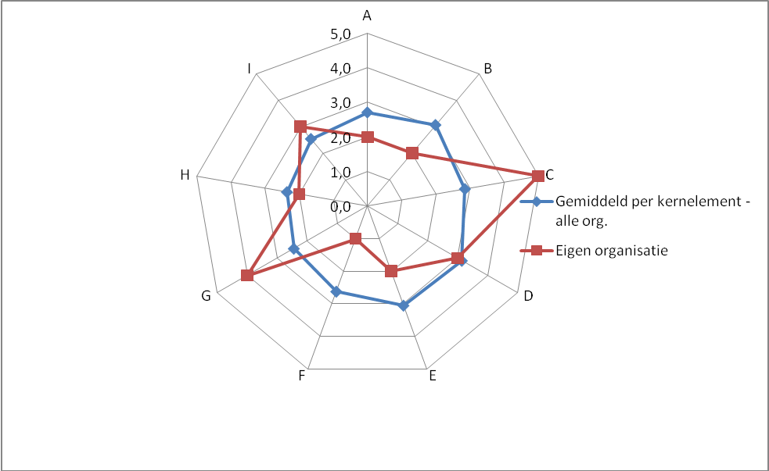
A1 Autoevaluación estrategico – Ejemplo
  Enfoque
Aprendizaje
Liderazgo
Mejora
Estrategia
Promedio
Propia organización
Seguimiento
Recursos
Resultados
Procesos

Slide 39
A2 Autoevaluación en un nivel detallado
Cinco niveles:
1. | 2. | 3. | 4. | 5.
Seis áreas (principales capítulos de 9004):
  4. Gestión para el éxito sostenido de una organización
  5. Formulación, planificación e implementación de la
  estrategia y la política
  6. Gestión de los recursos
  7. Gestión de los procesos
  8. Seguimiento, medición, análisis y revisión
  9. Mejora, innovación y aprendizaje
Notes:
39

Slide 40
El núcleo de la norma ISO 9004:2009
Desarollar y desplegar la estrategia
Implicación de las partes interesadas
La gestion de todos procesos
La gestion de todos recursos
Mejorar y innovar
Aprendizar
Notes:
40

Slide 41
El futuro de la calidad
Desde hace mucho tiempo,
desde el tiempo de las pirámides hasta ahora,
el tiempo de la conectividad e Internet,
la calidad fue y aún es el factor, que hace
la diferencia entre lo peor, promedio y el excelente.
También en el futuro, la calidad,
pero además el comportamiento de la gente,
la creatividad, el aprendizaje y la pasión
marcarán la diferencia.
¡Este es un cambio no terminado!
B.A. 2009

Slide 42
¿Preguntas?
¡Gracias por su atención!

Slide 43
Información de contacto
ActinQ
consultoría, entrenamiento y auditoría en la calidad
Bob Alisic
Celular: +31 621 227 354
Correo electrónico: bob.alisic@ActinQ.nl
Sitio web: www.ActinQ.nl

